Slide 1
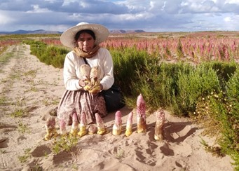
Reunión CdP
2022
Presentación Equipo Regional
Agricultora mostrando el amañoque en barrera viva
PROINPA

Slide 2
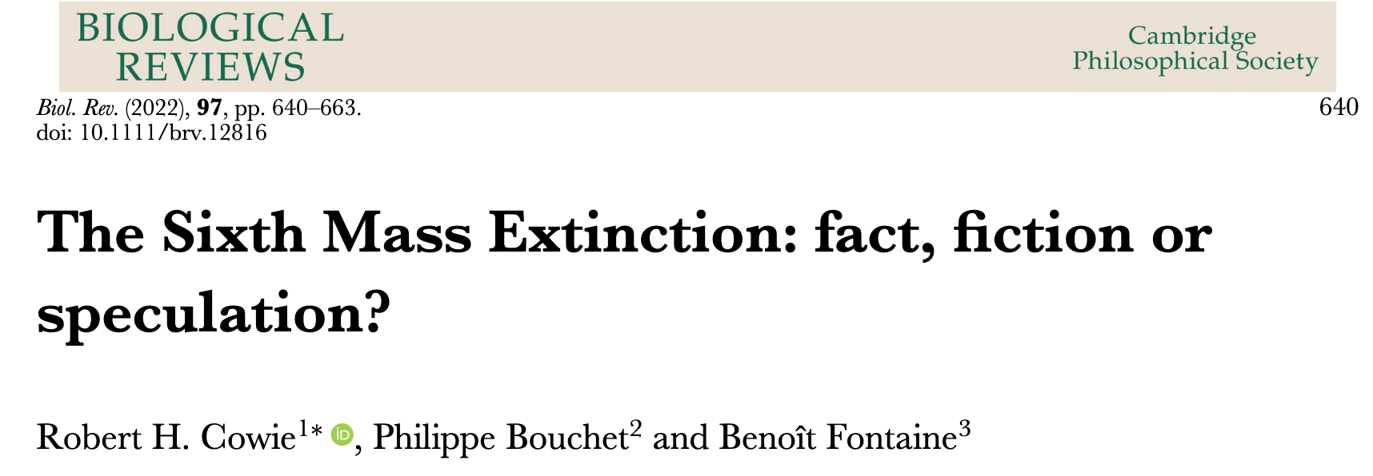
CCRP Andes Registro y análisis de biodiversidad y conocimientos
PROINPA, Yanapai/AGUAPAN, CIP, AMIGO, CIZA-UNALM, PROSUCO, otros

Slide 3
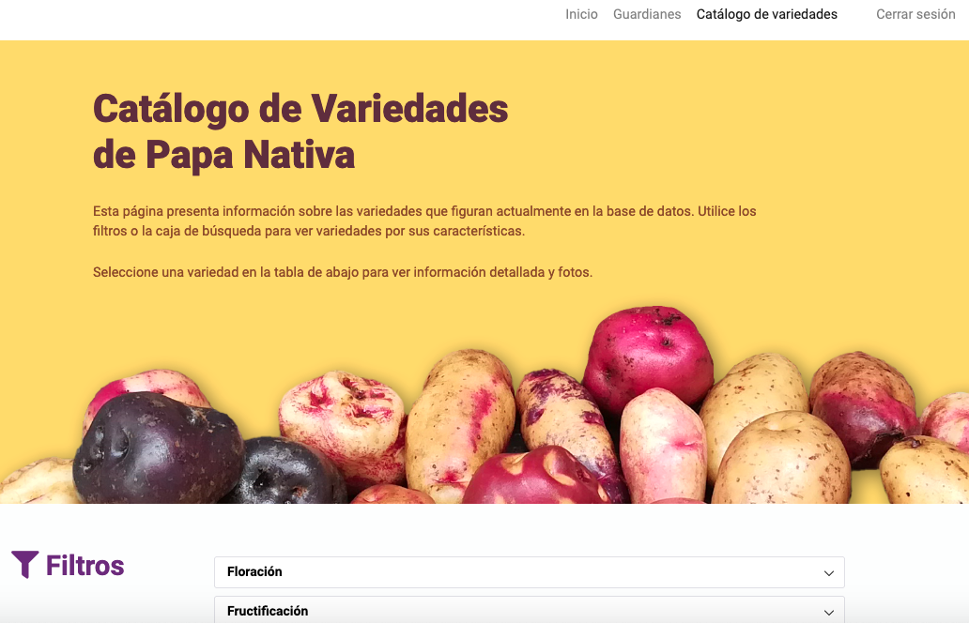
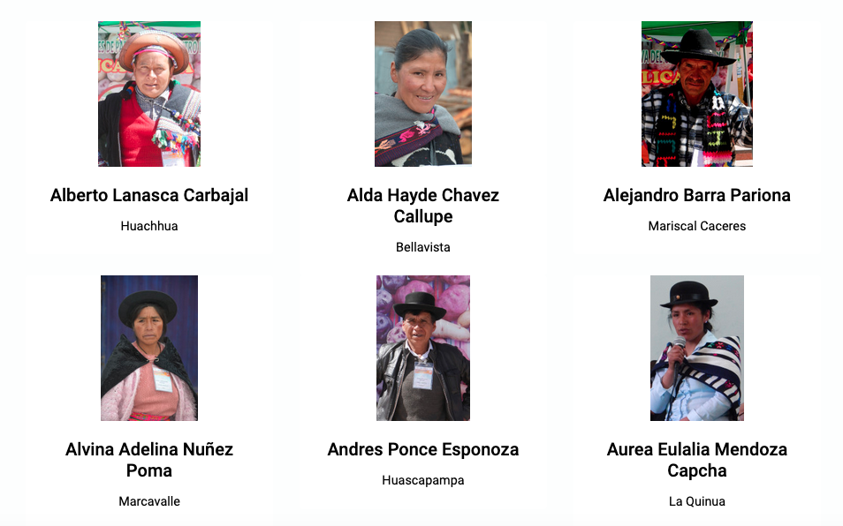

Slide 4
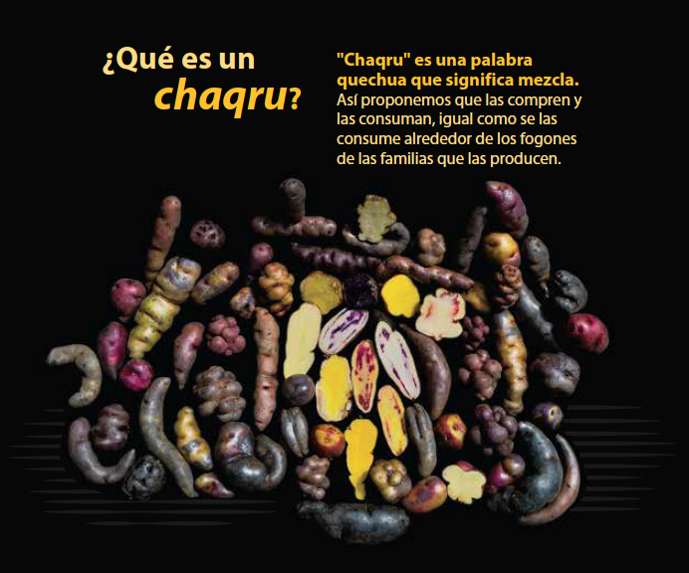

Slide 5
¿Podemos alimentar a una población futura de 10,000 millones de personas con una dieta saludable dentro de los límites planetarios?
La respuesta es sí, pero será imposible sin
transformar nuestros hábitos de consumo,
mejorar la producción de alimentos
y reducir el desperdicio de alimentos.
El consumo mundial de frutas, verduras, nueces, semillas y legumbres deberá duplicarse,
y el consumo de alimentos como la carne roja y el azúcar
deberá reducirse en más del 50%
CCRP Andes Sistemas alimentarios locales
AGRECOL Andes, Ekorural, AGUAPAN, SAMA, CBC, Aliados, Resiliencia Agrobiodiversidad y Dietas Saludables, otros
Food in the Anthropocene: the EAT–Lancet Commission
on healthy diets from sustainable food systems, 2019
Notes:
sistemas alimentarios

Slide 6
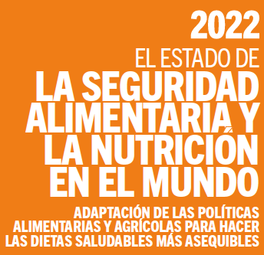
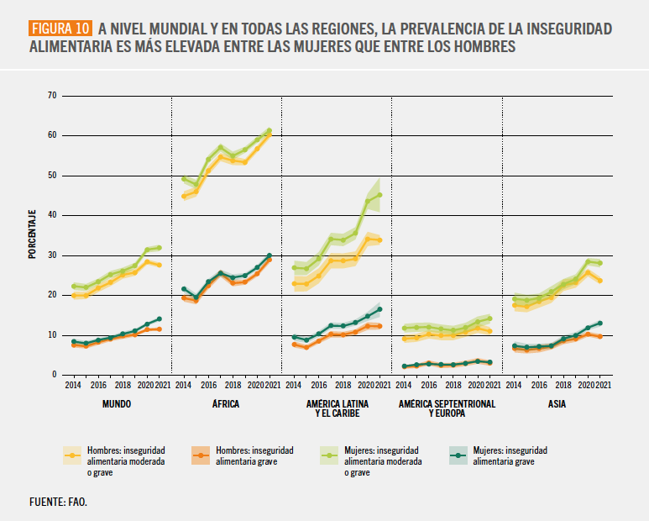
El hambre casi se ha duplicado en América del Sur
desde 2015
En un año, el número de personas con hambre
en América Latina y el Caribe creció en 4 millones.
268 millones enfrentan inseguridad alimentaria.
56,5 millones de personas desnutridas en 2021
(8,6 % de la población)
La inseguridad alimentaria sigue empeorando
Ampliación de la brecha de género
en la seguridad alimentaria
Impacto de la guerra en Ucrania
FAO et al, SOFI, 2022

Slide 7
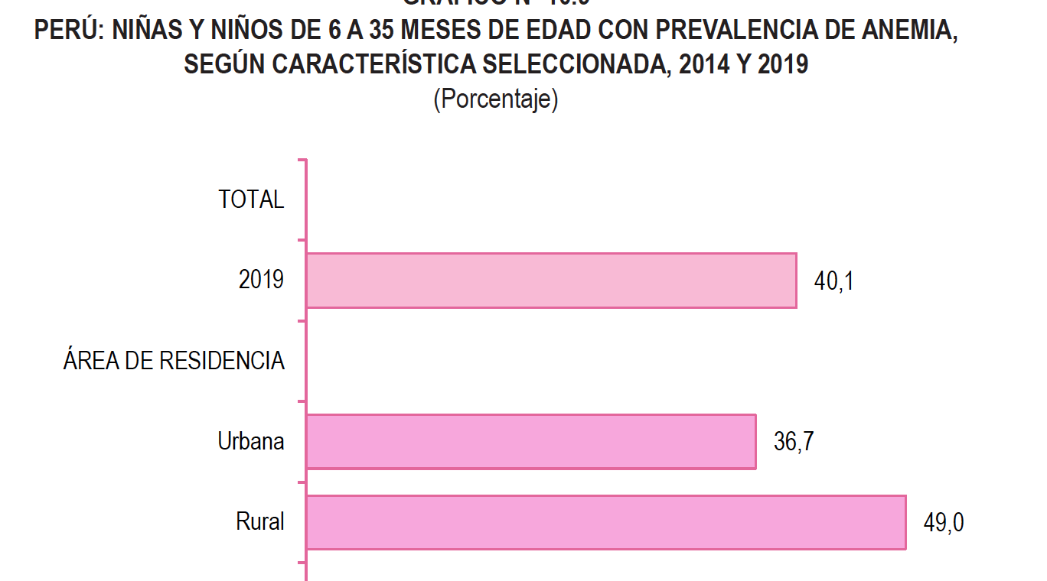
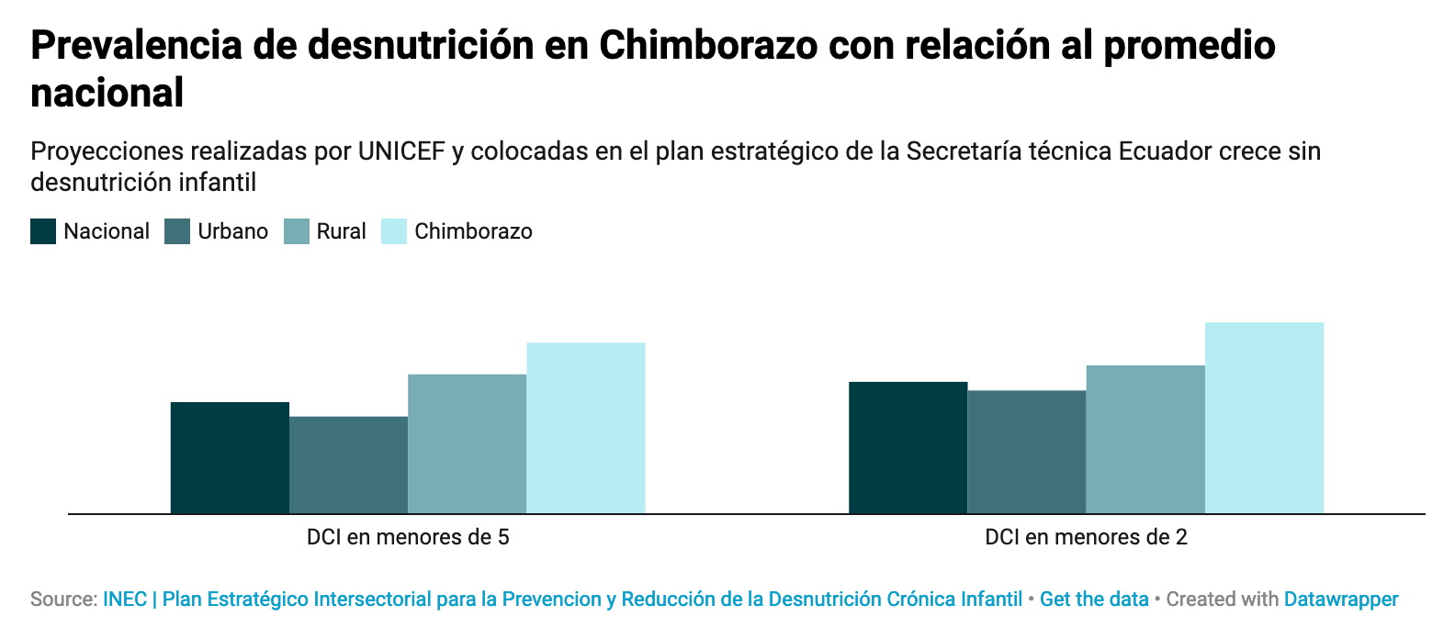
ANEMIA Y DESNUTRICIÓN EN LOS ANDES
Bolivia: la anemia en menores de cinco años
es de 53.7% (EDSA, 2016)
INEI, ENDES 2019
Nota: datos similares en 2021
El País, 2022
Notes:
Sistemas alimentarios

Slide 8
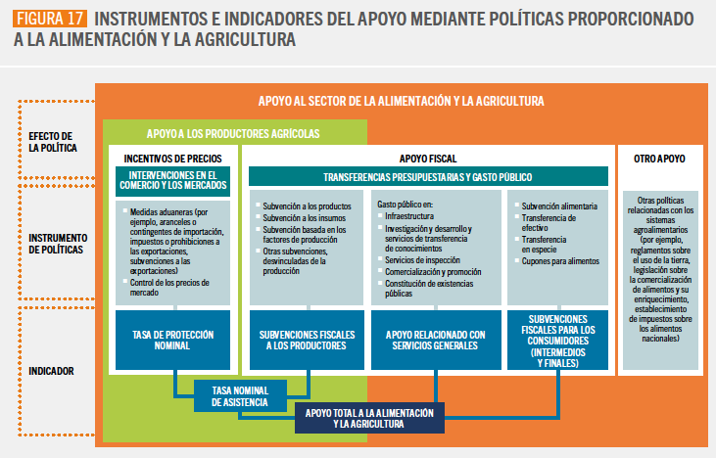
¿De qué calidad?
FAO et al, SOFI, 2022

Slide 9
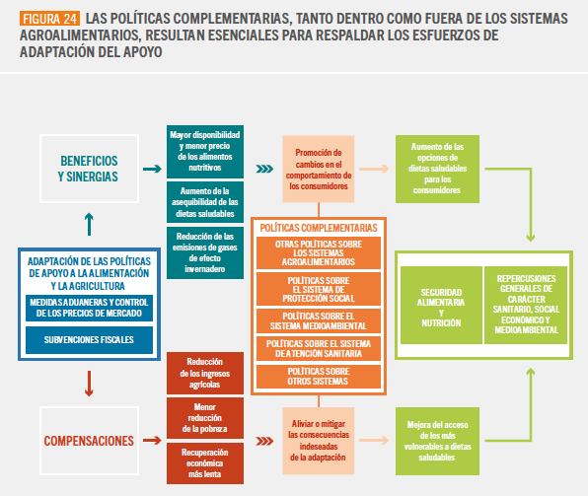
FAO et al, SOFI, 2022

Slide 10
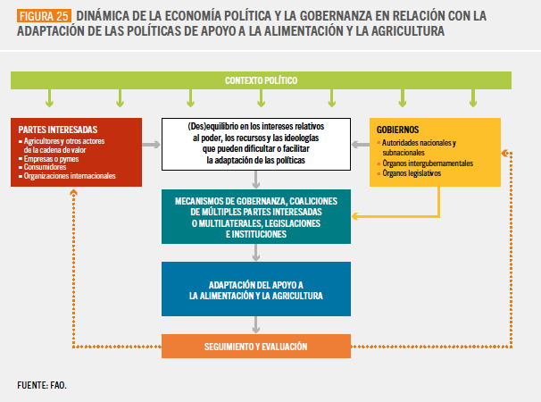
FAO et al, SOFI, 2022

Slide 11
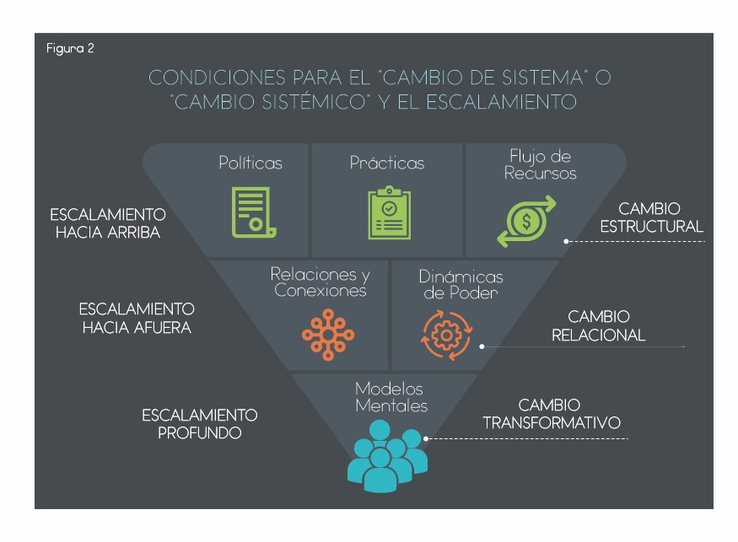
Ruiz, 2022 (CCRP Andes)
CCRP Andes Educación y sensibilización
CLACSO, UMSA, Access Agriculture, CIZA-UNALM, AMIGO, CIP, Swissaid, LEISA, otros

Slide 12
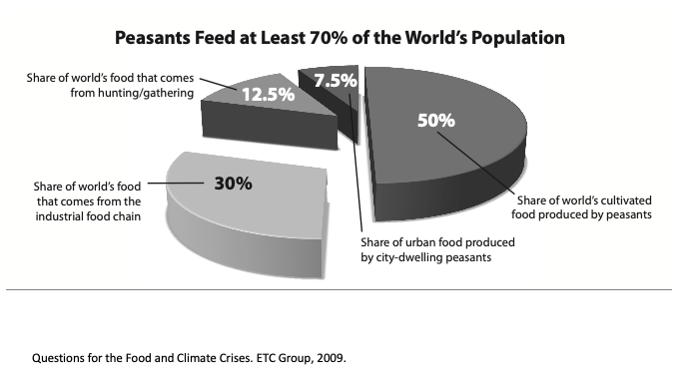
Los campesinos alimentan a por lo menos el 70% de la población mundial

Slide 13
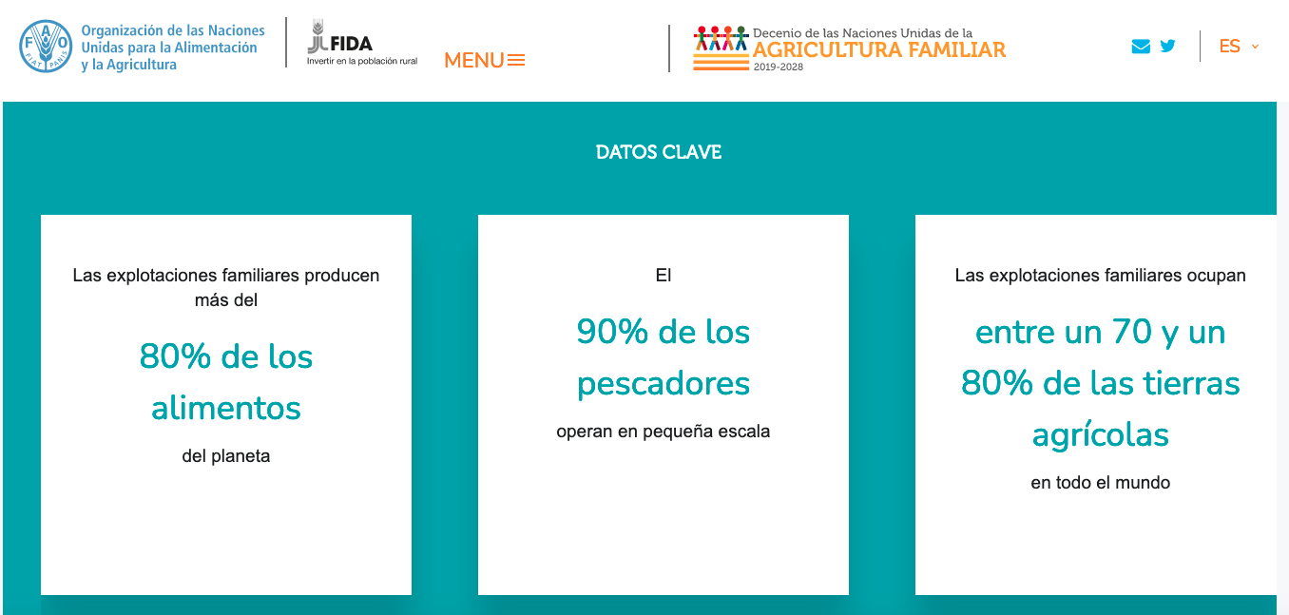
CCRP Andes Comprendiendo la heterogeneidad
RHoMIS, AMIGO, Forrajes y descansos

Slide 14
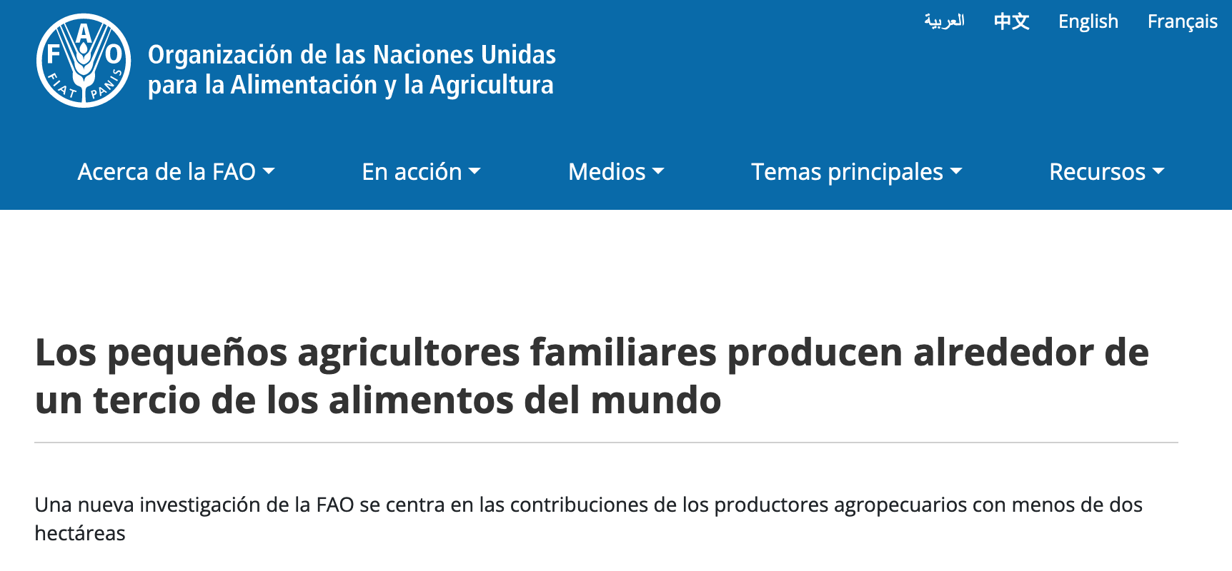
Basado en Lowder et al, 2021

Slide 15
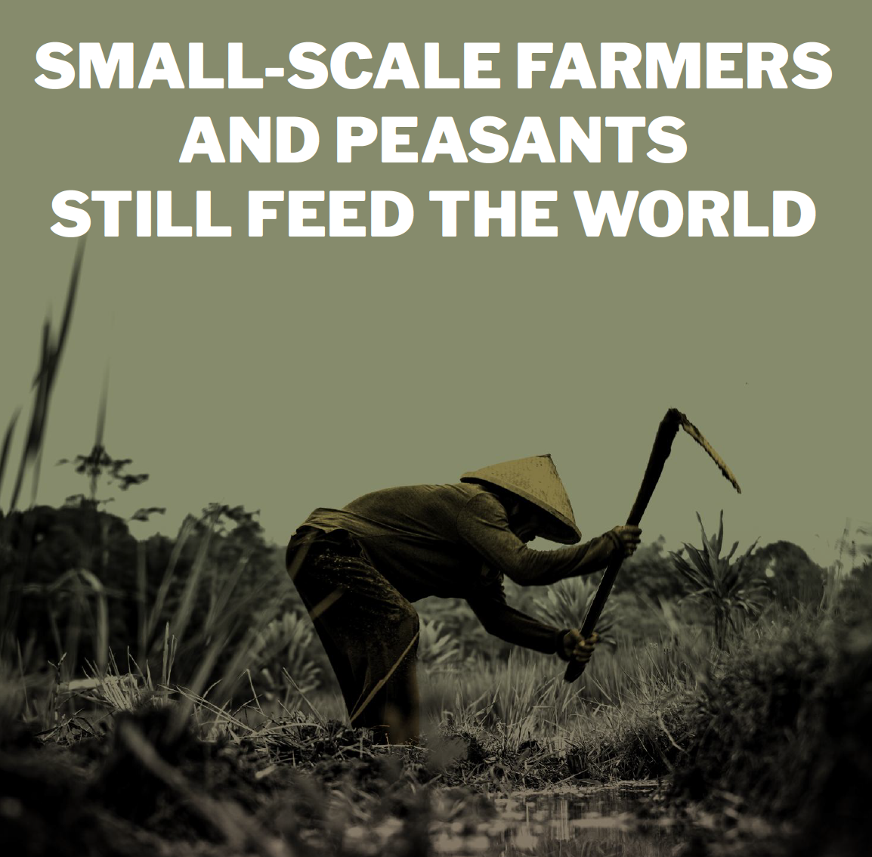
Agricultores de pequeña escala
y campesinos
todavía alimentan al mundo
Grupo ETC, 2022

Slide 16
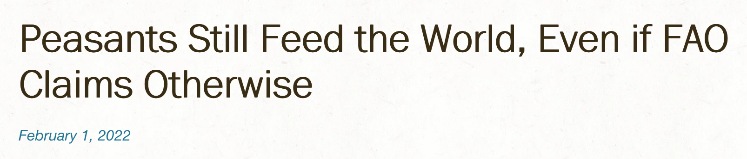
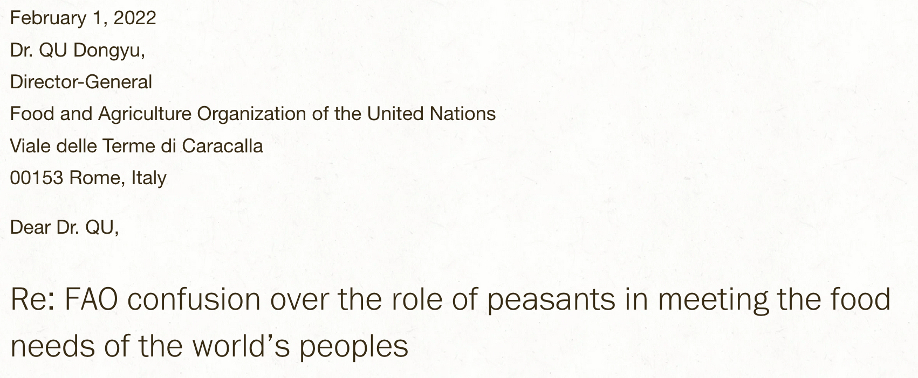
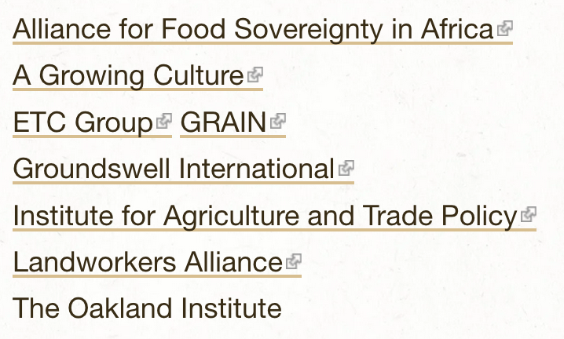
“ … La comunidad internacional se beneficiaría con una investigación colaborativa y menos confusa por parte de la FAO.
Hay pocos asuntos más importantes que tener claridad acerca de qué sistema es mejor para enfrentar los enormes retos de los sistemas alimentarios del sigo XXI:
los agronegocios, que acaparan el 70% de los recursos y se ocupan soló del 30% de la población,
o la soberanía alimentaria, que ya alimenta al 70% de la gente con menos de un tercio de los recursos agrícolas.”

Slide 17
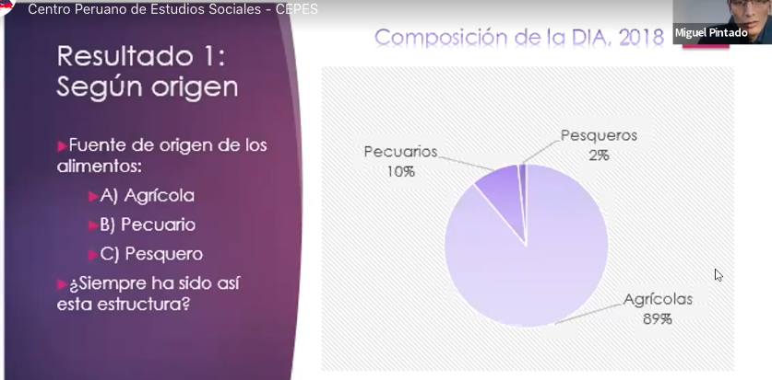
¿?
Pintado/CEPES 2022, sin publicar

Slide 18
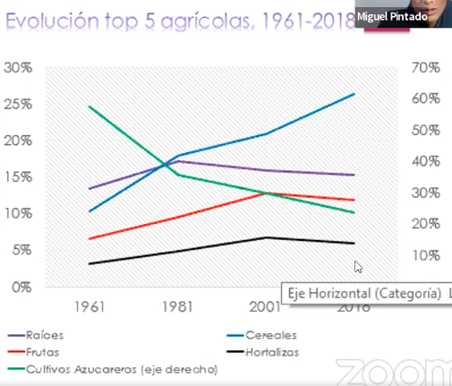
Pintado/CEPES 2022, sin publicar

Slide 19
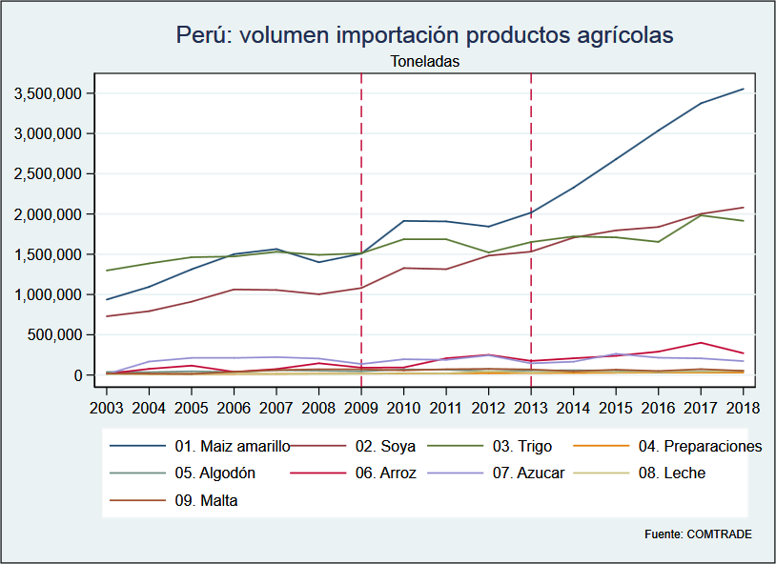
Nos hemos vuelto cada vez más dependientes de maíz, soya y trigo
en última década. Firma de TLCs con EEUU (2009) y UE (2013) son hitos.
La mayor dependencia es con EEUU por maíz para aves (Zegarra, 2022).

Slide 20
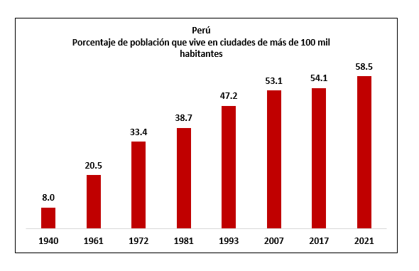
Asensio, 2022

Slide 21
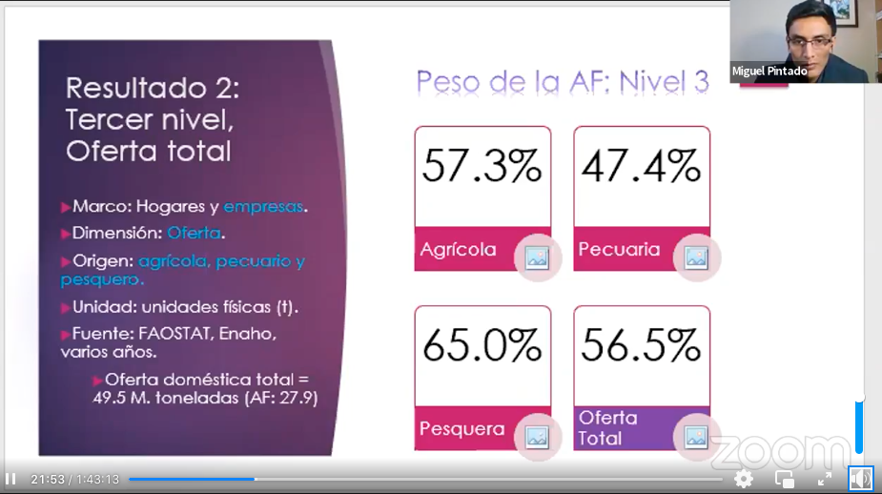
Pintado/CEPES 2022, sin publicar

Slide 22
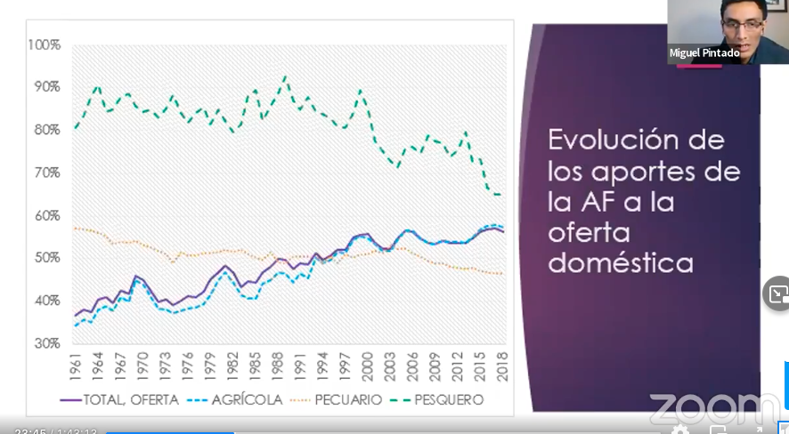
Pintado/CEPES 2022, sin publicar

Slide 23
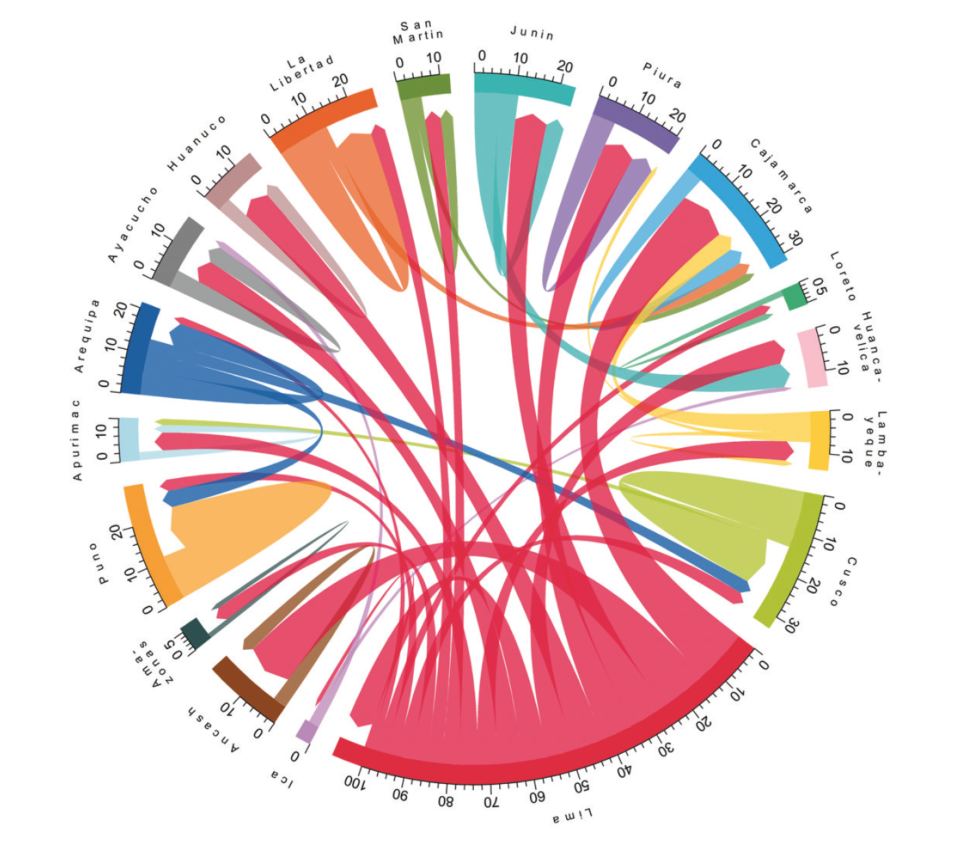
2020: cerca de 250,000 personas retornaron a sus logares de origen
… perfil joven (30.4 años de promedio) y educado, hay más hombres (55%) que mujeres (45%) y mayoritariamente son mestizos.
Su lengua materna es el castellano (74%),
el quechua (22%) y el aimara (2%).
El 63% retornó solo, mientras que el resto lo hizo acompañado de sus parientes.
El 73% completaron secundaria y el 35% cursaron estudios superiores.
Fort et al, 2021
CCRP Andes Migraciones internas, conexiones rural-urbano
SAMA, Agrecol Andes, Ekorural, PROSUCO, otros
Retornantes a zonas rurales del Perú durante la pandemia por COVID-19 (miles de personas, marzo-diciembre 2020)
Notes:
Migraciones internas, posibles impactos, conexiones campo-ciudad

Slide 24
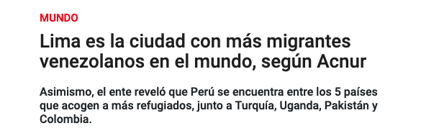
La República, 6/2022

Slide 25
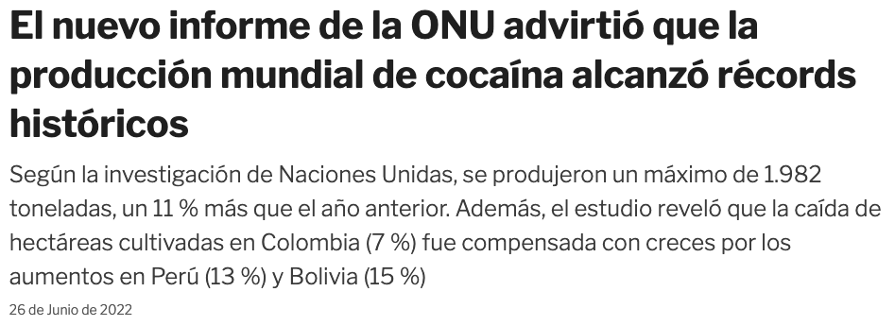
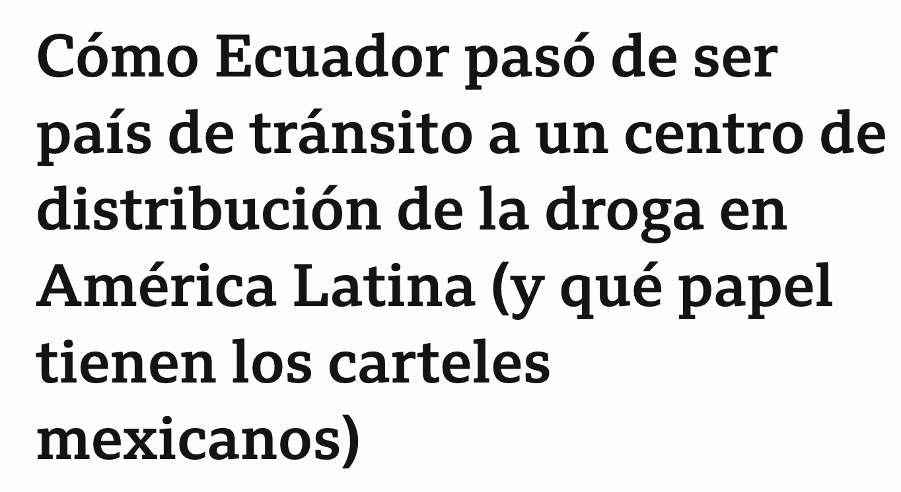
Titulares de prensa 7/2022 y 10/2021
Notes:
Migraciones internas: atracción de la coca para campesinos andinos

Slide 26
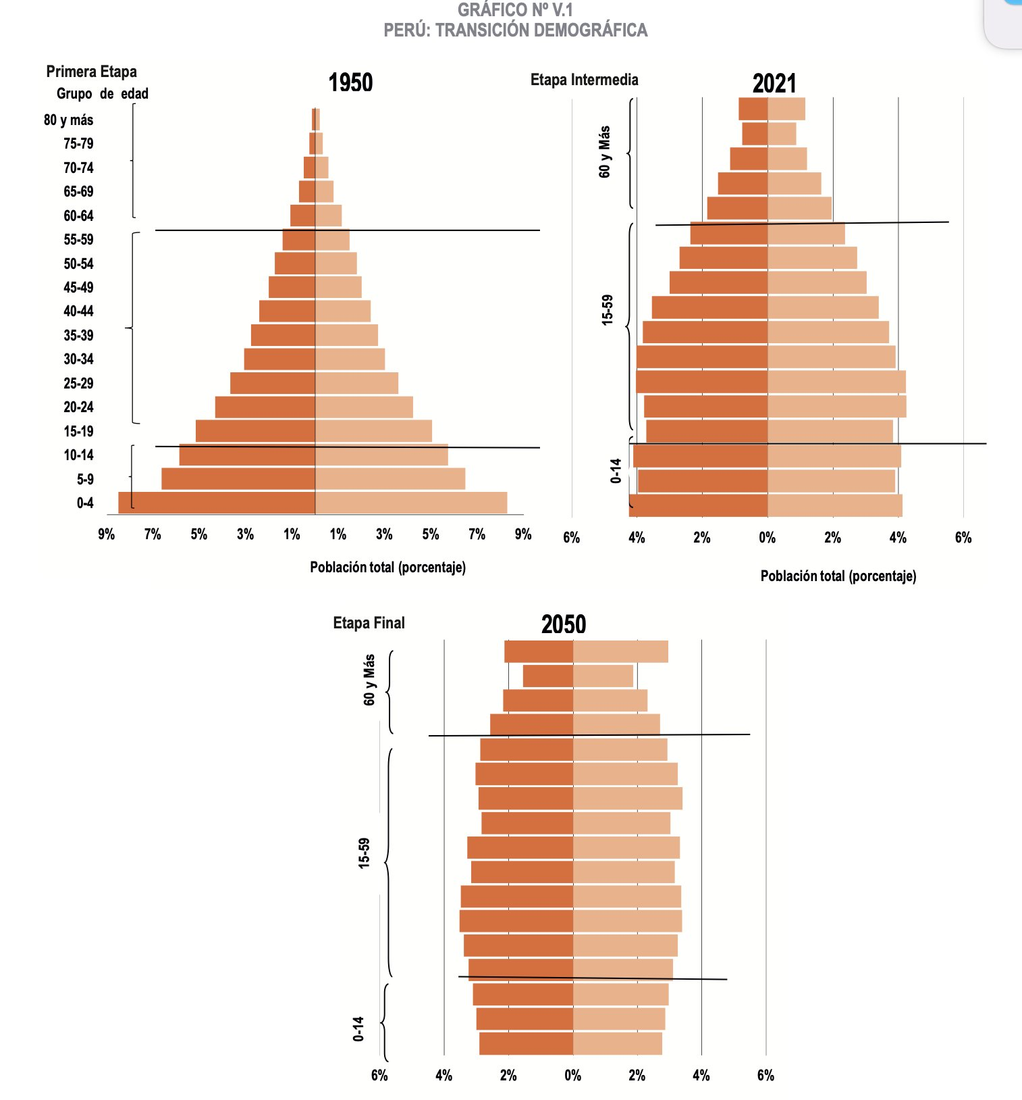
La transición demográfica en Perú será brutal.
Tuesta 2022
Notes:
Jóvenes, transición demográfica,

Slide 27
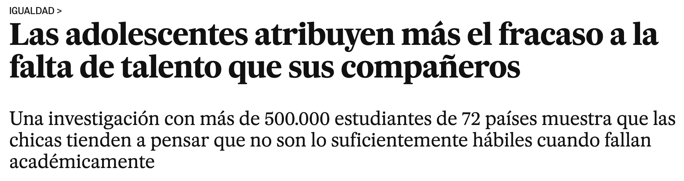
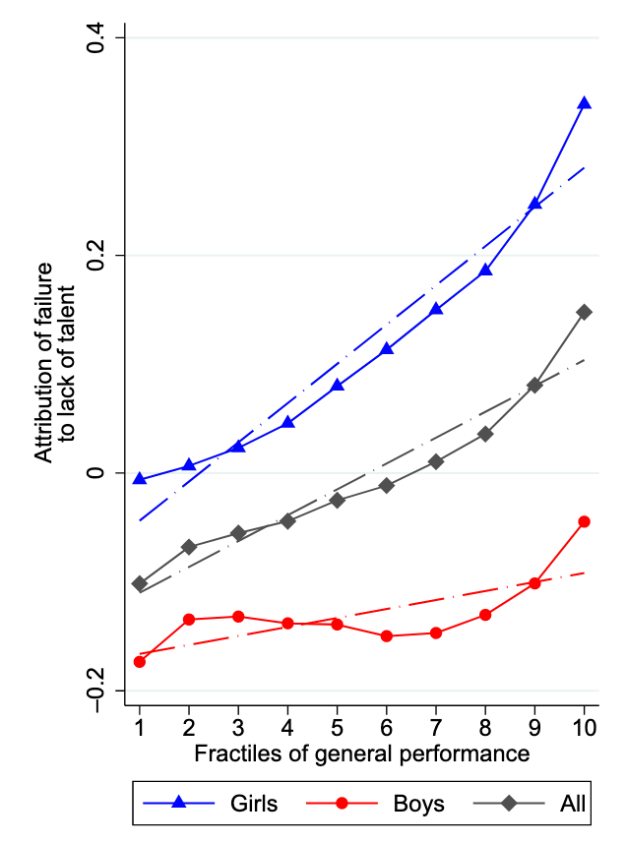
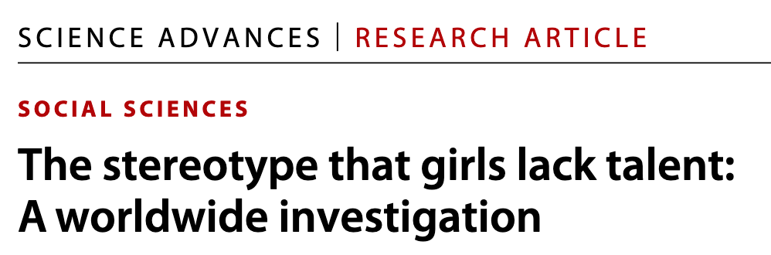
El País, marzo 2022
CCRP Andes DEI (diversidad, equidad e inclusión)
Grupo de discusión DEI
Notes:
DEI, nuestros proyectos con jóvenes y escuelas

Slide 28
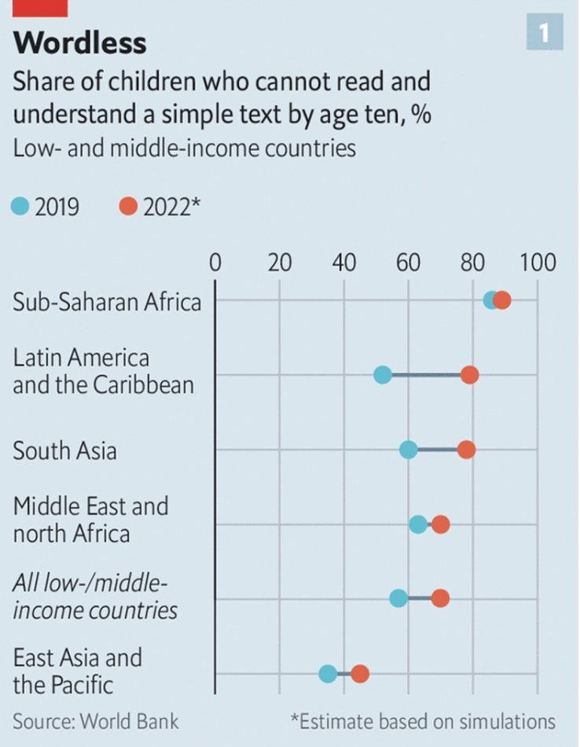
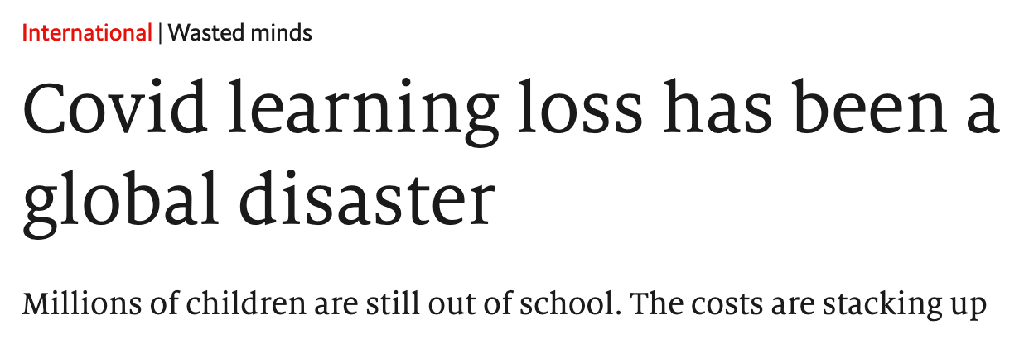
The Economist, 7 julio 2022
CCRP Andes Educación escolar
CIZA-UNALM, PROSUCO, otros

Slide 29

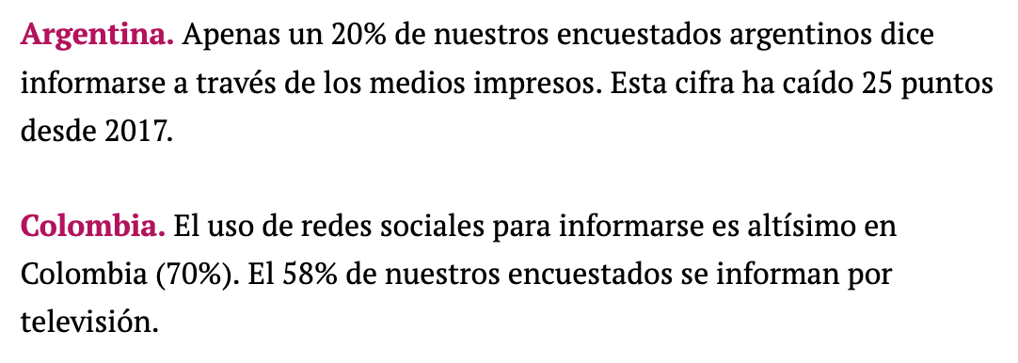
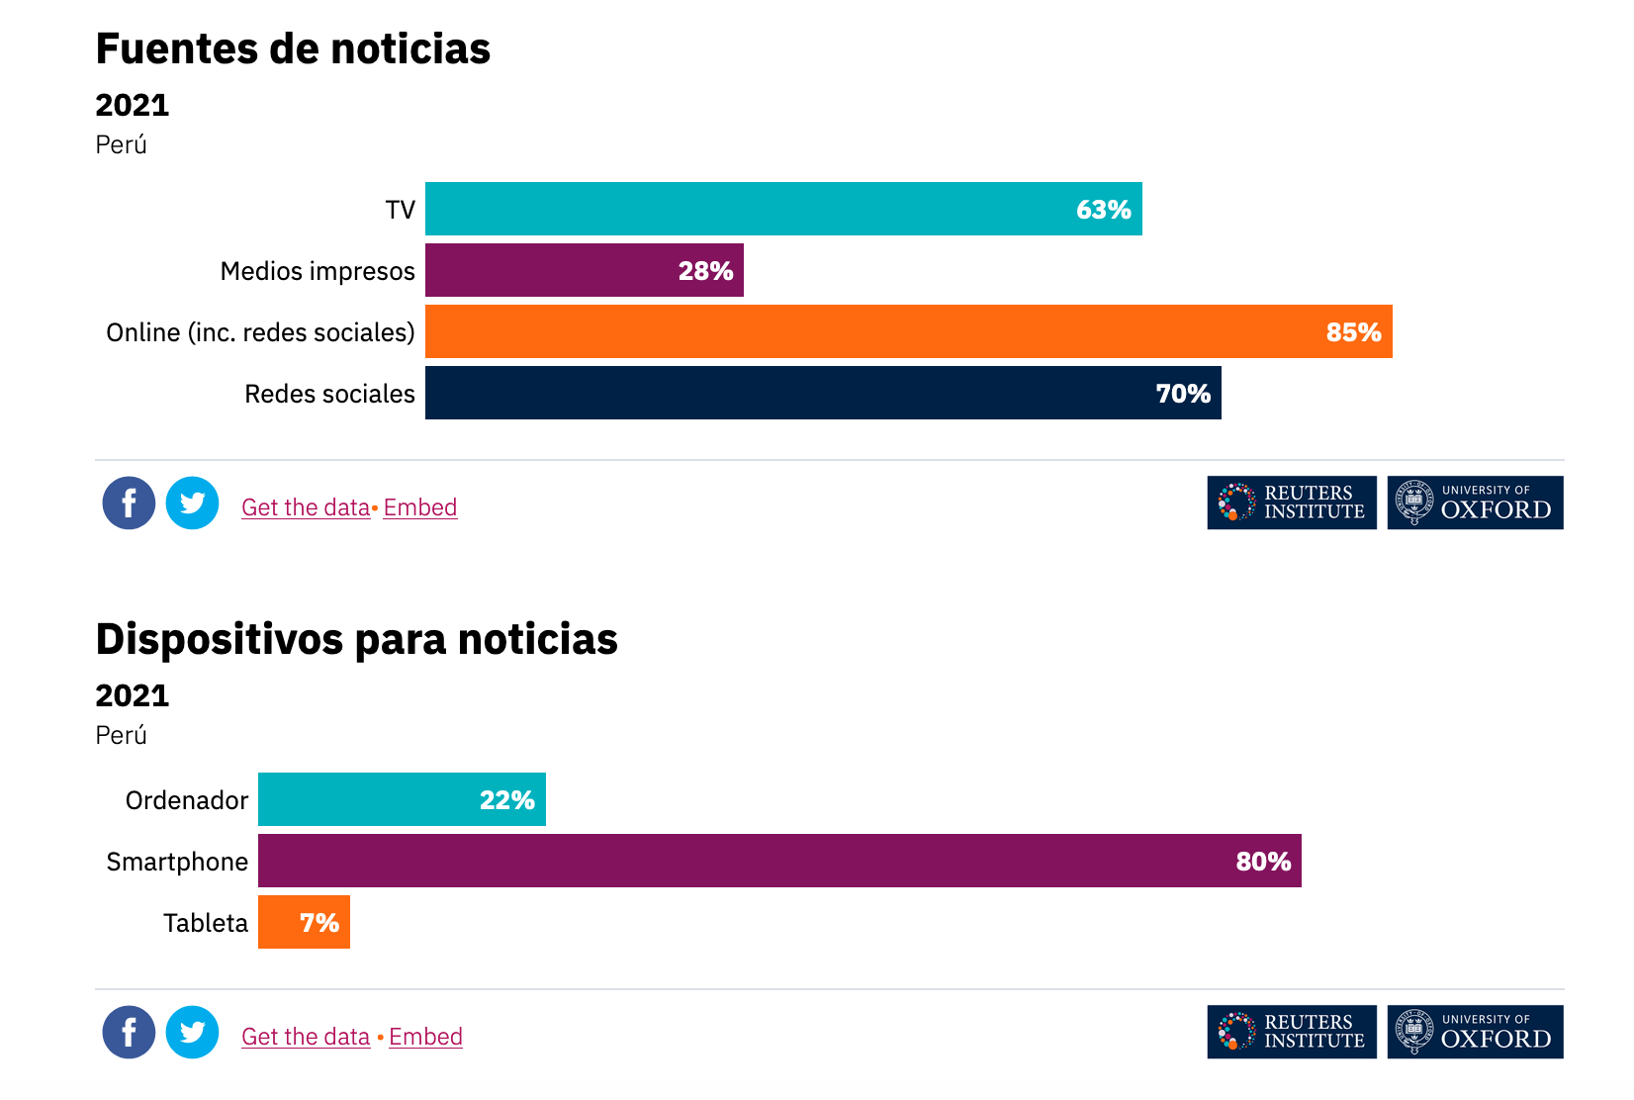
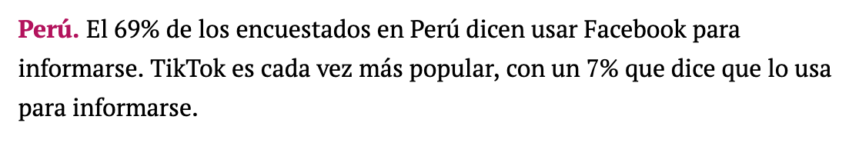
CCRP Andes Comunicación
LEISA, IRD, PROINPA (tik tok), Grupo RAI (cómic), CBC
Notes:
Nuevas miradas a la comunicación

Slide 30
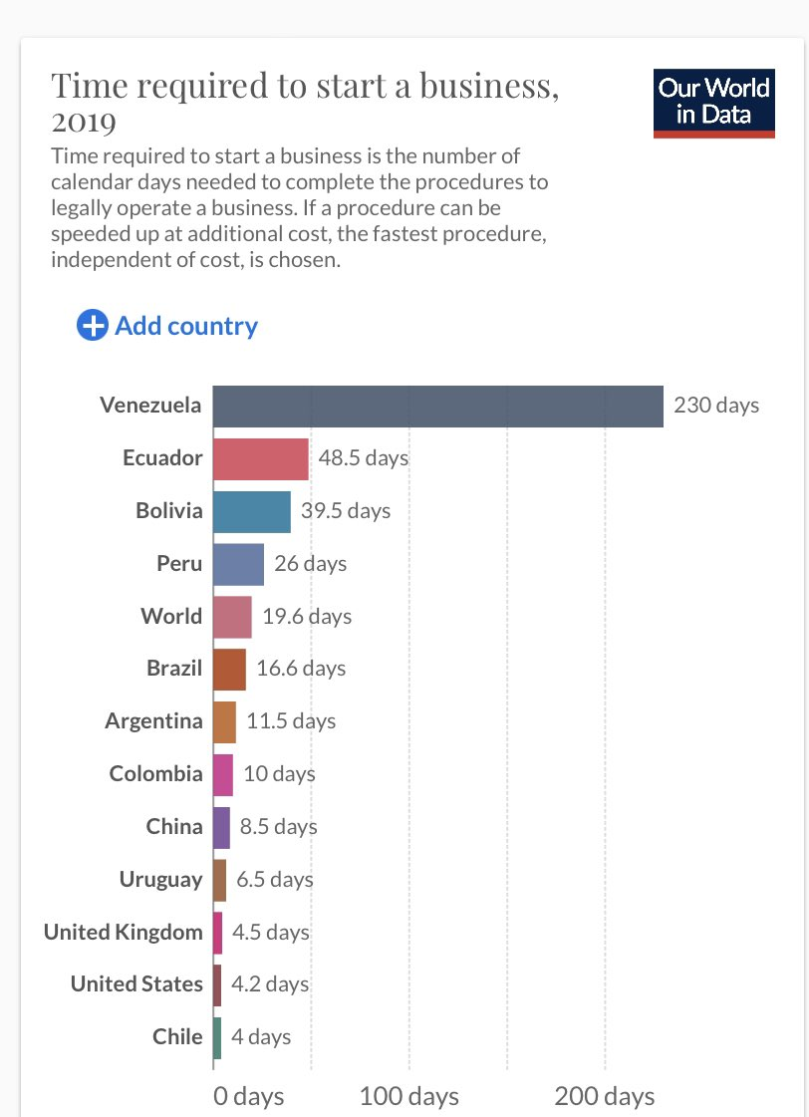
Tiempo necesario para iniciar un negocio formal
CCRP Andes Negocios rurales
Aliados, PROINPA, AGRECOL Andes, Ekorural, otros
Notes:
Límites a la iniciativa personal y colectiva

Slide 31
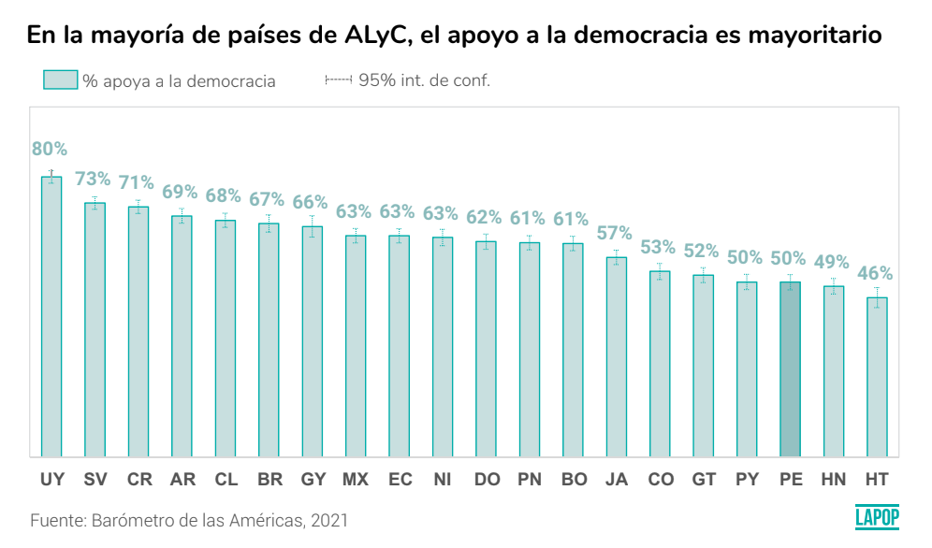
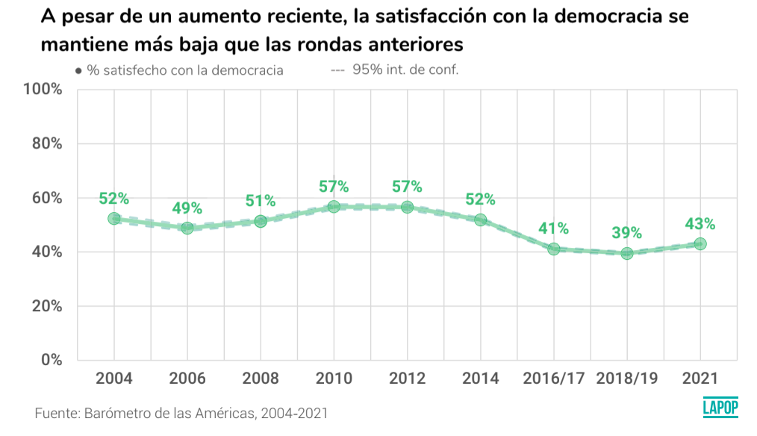
Vanderbilt e IEP, 2021
Notes:
Agroecología para el fortalecimiento de la democracia

Slide 32
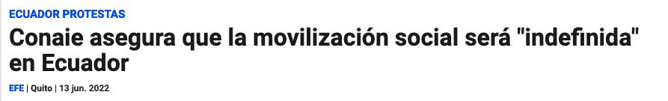
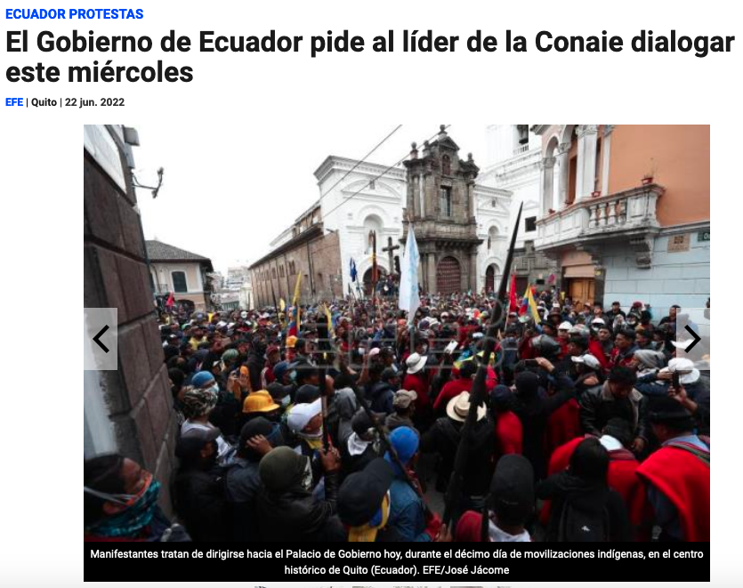
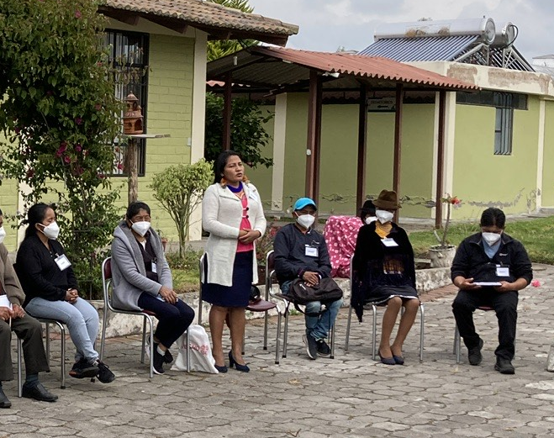
Vicepresidente de CONAIE en la reunión de arranque de proyecto Swissaid-CCRP, enero 2022
Notes:
Nuestras redes y contactos, retos de la participación política, DEI

Slide 33
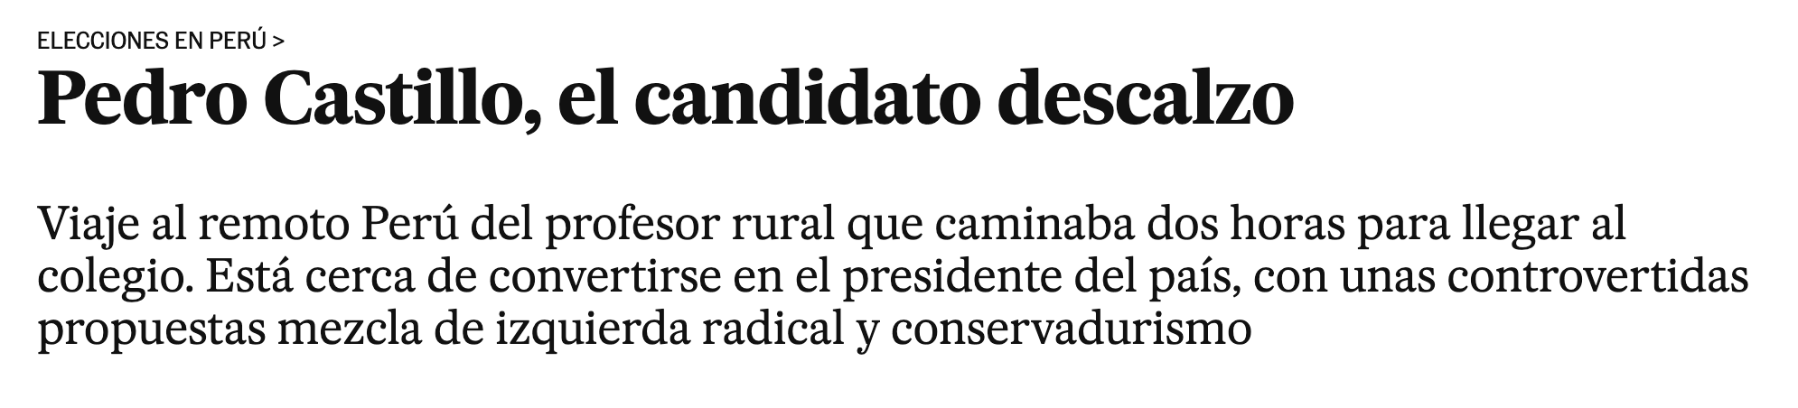
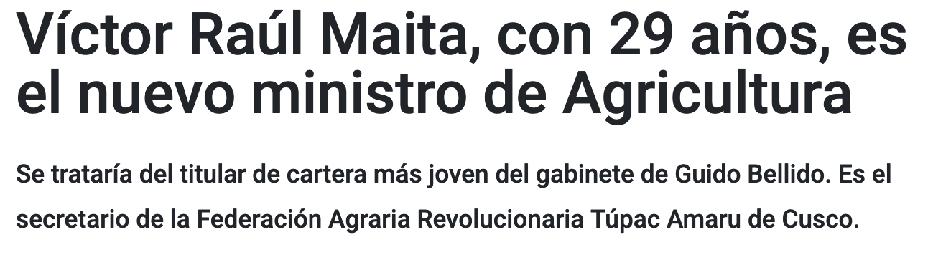
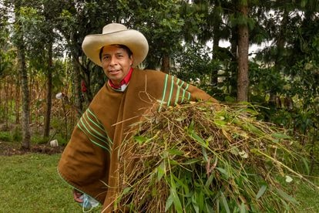
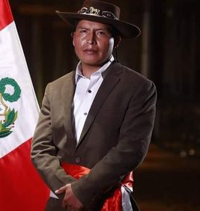
Pero … 5 ministros de agricultura
en 10 meses
Notes:
DEI, incidencia

Slide 34
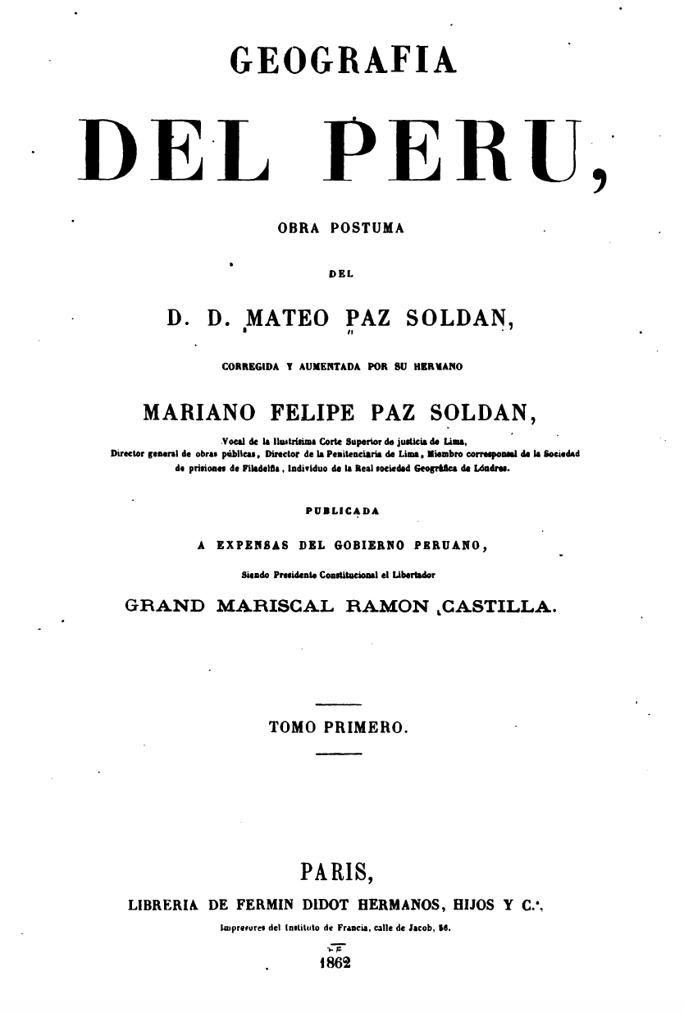

Notes:
DEI, decolonialidad, romper barreras mentales

Slide 35


Lopez-Ridaura et al, 2021. Maize intercropping in the milpa system.
Notes:
Comprendiendo la complejidad A

Slide 36


Lopez-Ridaura et al, 2021. Maize intercropping in the milpa system.
CCRP Andes Agronomía para la agroecología
PROINPA, PROSUCO, UMSA, SAMA, IdM, IICA-INIAP, AMIGO, Forrajes y descansos
Notes:
Comprendiendo la complejidad B

Slide 37

Ravreby et al, 2022
Oler de manera similar favorece la amistad.
Un estudio comprueba que las personas con olores corporales similares tienen más probabilidades de llevarse bien instantáneamente como amigos que aquellas con olores corporales diferentes.
“… con una nariz electrónica pudimos predecir relaciones personales cercanas (social bonding).”
Notes:
Métodos de investigación, apertura a nuevas ideas

Slide 38
De
Expansión de las estrategias
El programa podría organizar nuestros recursos y atención pasando de una a dos estrategias centrales
A
Investigación en AE y cocreación de conocimientos a través de la Investigación Colaborativa sobre Cultivos
ESTRATEGIA 1
Ampliar la cocreación de conocimientos sobre AE y su correspondiente infraestructura, para apoyar la transformación agroecológica
ESTRATEGIA 2
Desarrollar el poder del conocimiento sobre AE y el de los diversos actores que lo producen para influir en la generación del entorno propicio para la transformación de los sistemas alimentarios
Notes:
El diagrama muestra las dos estrategias de nuestra hipótesis: nuestra ambición hace años, pero ahora explicito – aterrizar en algo útil, y estar más coherente y efectivo como un programa

Slide 39

Notes:
Revisamos los marcos que hemos usado hasta el momento

Slide 40


Slide 41
 | Conocimiento Local | Conocimiento Global
Objetivos de Investigación | Qué opciones funcionan en qué contextos | Por qué funcionan las opciones en los diferentes contextos (principios y mecanismos subyacentes)
Objetivos de Evaluación | Si las actividades o productos contribuyen a los alcances y de qué manera (enfoque en la utilización) | Cómo y por qué los modelos, estrategias y/o enfoques funcionan o no funcionan… convergencia entre la investigación y la evaluación

Slide 42
PRIORIDAD A: Al mismo tiempo que seguimos resolviendo problemas reales por, con, o para los agricultores por medio de innovaciones, alinear más nuestra investigación para que llene los vacíos de evidencia y contrarreste las narrativas dominantes que desafían la viabilidad de la AE en concordancia con una agenda global de investigación transformadora
ESTRATEGIA 1
Ampliar la cocreación de conocimientos sobre AE y su correspondiente infraestructura, para apoyar la transformación agroecológica
ESTRATEGIA 1
Ampliar la cocreación de conocimientos sobre AE y su correspondiente infraestructura, para apoyar la transformación agroecológica
Notes:
We are already doing it does not mean we have reached success, and naming it more clearly will help

Slide 43
Manifestaciones de delegados en la reunión sobre el Convenio de CC de la ONU explicando por qué no apoyan a la AE [narrativas dominantes]
No existen directrices claras para su aplicación.
No sabemos lo que significa: ¿Qué es la agroecología?
No está respaldada por estrategias nacionales
Es la misma agricultura que hacían nuestros antepasados, y no podemos integrar las prácticas agrícolas de nuestros antepasados
Es inviable. No hay en ella dinero en efectivo.
Tenemos que mantener todas las opciones abiertas. La agricultura climáticamente inteligente, la agricultura orgánica, la agricultura ecológica y otras iniciativas se encuentran entre las opciones disponibles para los financiadores
Los donantes están presionando por ella, ¿qué es nuestra motivación?
Notes:
Notes from Million Beley

Slide 44


>36,000 households in 33 countries
[Alinear investigaciones]
www.rhomis.org

Slide 45

Grupos temáticos (alinear las investigaciones)
Suelos: mostrar el secuestro de carbono por varias practicas en varios contextos
ABSS: mostrar los beneficios múltiples de agrobiodiversidad y sistemas de semillas locales
SAL: mostrar como transicionar a ciudades/ cuencas alimentarias AE
Grupo de nuevos proyectos conversando sobre como entender transiciones AE
Hemos estado enfocados en esto muchos años, pero no es nada fácil, a veces solo resulta en reuniones sin fin y cuesta mucho tiempo. ¿Cómo podemos hacerlo mejor? ¿Tenemos incentivos/ estructuras correctas para facilitarlo?
Notes:
Here talk about how we have been pushing alignment between projects for a long time, but that it hasn’t been easy, it’s been hard, oftentimes this can lead to just endless meetings and increases, not decreases the efficiency of the project

Slide 46

PRIORIDAD B: Desarrollar y apoyar la infraestructura liderada regionalmente que nutre, normaliza y hace más abierta la participación en la investigación centrada en el agricultor, que apoya o forma parte de una transición hacia la AE.
Nueva fase de CLACSO va a estar dirigida a universidades
Grupo de discusión facilitado por Sergio sobre fortalecimiento institucional
Plataforma de papas nativas
Una red de 164 estudiantes y profesores usando iNaturalist han identificado 400 especies de insectos, 705 especies de plantas, y 24 de archanid.

Slide 47



PRIORIDAD C: Permitir que los socios beneficiarios locales y regionales se conecten y participen más plenamente en procesos más amplios de transición hacia la AE en el territorio o la región.
Zenaida Yasacama, VP CONAIE
Pedro Pablo Tomboza, Rector Universidad AmawtayWasi
¿Cómo Podemos ser más efectivos en incluir actores claves de los territorios, sin contarnos cuentos ó caer en sesgos, y a la vez no ser demasiado ambiciosos y no sobre extendernos?
Notes:
Reunión de arranque de SwissAid, invitarion a la Vicepresidenta de Conaie, La Universidad Indigena, más los representantes de los grupos de agricultores que van a participar más directamente

Slide 48

PRIORIDAD D: Centrarse más explícitamente en apoyar el poder y la mediación de los pequeños agricultores y de otros agentes locales del cambio que trabajan para la transición hacia la AE a nivel territorial o regional

Slide 49

¿Qué significa esto para los procesos de investigación, acción e influencia?

Slide 50
¿Cómo afecta esto la practica de investigación-acción-influencia?
Influir la dirección de cambio del sistema
en base a la práctica de la agroecología
Y aprender sobre los efectos esperados y no esperados de intervenir en sus componentes y relaciones
Para…
Llevar al sistema a un estado deseado…“una visión”
Entender, describir, caracterizar, mejorar,
componentes de los sistemas de producción y consumo
Para…
¿Optimizar?
¿Maximizar?
¿Reducir?

Slide 51
Entonces
Sistemas de semilla
Desarrollo curricular
Co-creación y dialogo de saberes
Restauración de barreras vivas
Acción colectiva
Creación de espacios de mercado
Manejo de agua
Manejo ecológico de insectos en cultivos
Ciclos cortos de comercialización
Vinculación rural-urbana
Uso de plantas perennes
Manejo de riesgo climático
Descansos y pastos mejorados
Reemplazo de insumos
Conservación y uso de biodiversidad
Etc.
Influir la dirección de cambio del sistema
en base a la práctica de la agroecología
Para llevar el sistema a nuestra visión de futuro

Slide 52
Dinamismo y complejidad
Sistemas que nos interesan no son estáticos.
Incluyen componentes biofísicos, sociales, institucionales y políticos, y en los que actúan múltiples agentes a distintos niveles y escalas.
Trabajar con estos los estos sistemas implica:
  Entender la función/meta del sistema: para qué es el sistema?
  Establecer los límites del sistema
  Identificar sus componentes importantes
  Entender relaciones entre componentes y ciclos de retro-alimentación

Slide 53



Escalamiento para la innovación social (Moore et al, 2015)
Escalamiento
vertical
Escalamiento
en profundidad
Escalamiento horizontal
Escalamiento:
Vertical:
impactos en leyes y normas
Horizontal:
impacto en cantidad (réplica, diseminación)
En profundidad:
impacto en la cultura (relaciones, valores, creencias)

Slide 54


Slide 55


Slide 56
Qué palancas tiene mas efecto sobre los sistemas?
Bajo efecto
Más fácil
12 – Establecer constantes y parámetros
11 – Cambiar el tamaño de los búferes: la reserva relativa a los flujos
10 – Cambiar las estructuras de que depende la relación entre reserva y flujos
09 – Cambiar tiempos de incubación: relativo a las tasas de cambio del sistema
08 – Afectar ciclos de retroalimentación que buscan balances
07 – Afectar ciclos de retroalimentación que se auto - refuerzan
06 – Afectar flujos de información: la estructura de quién tiene acceso a información
05 – Cambiar las reglas: incentivos, penas y restricciones
04- Promover auto - organización: añadir, cambiar y evolución de estructuras
03 – Cambiar las metas
02 – Cambiar paradigmas
01 – Trascender paradigmas
Alto efecto
Más difícil
Donella Meadows, Thinking in Systems (1999)

Slide 57
Esto implica cambios en como hacemos investigación

Slide 58
Objetivos
De objetivos simples:
Por ejemplo
Maximizar rendimiento
Aumentar productividad
A objetivos complejos:
Que resultan de negociación de la visión de futuro y la función esperada del sistema con agricultores, comunidades, organizaciones, autoridades
Que llevan a:
Enriquecimiento del sistema
Salud y reproducibilidad del sistema
Mejora de los ciclos virtuosos

Slide 59
Marcos de referencia
Agroecología:
Ya tenemos varios que son muy útiles:
Transiciones de Glisseman
10 Elementos de FAO
13 Principios del HPLE
CIDSE
Etc…
Estos continuaran evolucionando y probablemente nuevos marcos aparecerán.
13 puede pronto ser 14!

Slide 60
Métodos
Multi-agente
Multi-escala
Trans-disciplinarios …
Participativos
Con marcos temporales variables
Mixtos cuant-cuali
Notes:
RAIs, CdPs, Plataformas,-

Slide 61
Herramientas: Martillo -> clavo
Hay que evaluar, usar y en ultimo caso crear herramientas de investigación que sean:
Efectivas
Probadas
Armonizadas
Adecuadas
Relevantes
Para los objetivos, agentes y escalas.
Opciones por contexto
Su adaptación a las condiciones locales es muy importante
No reinventemos la rueda
ACT, F-ACT, B-ACT
RHoMIS
Etc, etc.

Slide 62
Balances en nuestras decisiones
Mis objetivos, tus objetivos, nuestros objetivos
Cobertura versus eficiencia
Relevancia versus armonización
Empoderamiento versus extracción
Inspirar versus prescribir
…

Slide 63
Nuestro desafío
Probar, aprender, sistematizar, compartir
Para
Entender mejor como redirigir la evolución de los sistemas de producción y consumo hacia el estado que anhelamos
Negociando y colaborando con nuestros socios y amigos

Slide 64
Sin embargo…
Tenemos experiencia de investigación participativa, con métodos mixtos, incluyendo aspectos biofísicos, sociales y organizativos.
Ya estamos debatiendo que significa “transformaciones agroecológicas” en el contexto andino y cómo nuestro trabajo contribuye ya, y puede acelerarlas.
Investigación también incluye probar, adaptar, y compartir aprendizajes sobre cómo hacer investigación colaborativa para influir sistemas… aquí hay bastante que aprender.
… el camino es largo, hay varios caminos, otros caminantes, esa confluencia debe ser mejor usada en el futuro.

